Slide 1


DEPARTAMENTO DE CIENCIAS DE LA TIERRA Y DE LA CONSTRUCCIÓN
CARRERA DE INGENIERÍA CIVIL
TEMA:
“ANÁLISIS DE ACCIDENTABILIDAD, SEGURIDAD VEHICULAR Y PEATONAL EN LOS EJES VIALES PRINCIPALES DEL VALLE DE LOS CHILLOS; CANTONES QUITO Y RUMIÑAHUI. EJE CENTRAL LONGITUDINAL, EN LA AVENIDA GRAL. RUMIÑAHUI SECTORES PUENTE 9 - EL TRIÁNGULO – COLIBRÍ – INCHALILLO.”
TRABAJO DE INTEGRACIÓN CURRICULAR PREVIO A LA OBTENCIÓN DEL TÍTULO DE INGENIERO CIVIL
AUTOR: ESPINOSA PEREIRA CALEB STEPHAN
DIRECTOR : ING. ROMERO FLORES, PATRICIO EDUARDO, Mgs.
SANGOLQUÍ – 2021

Slide 2
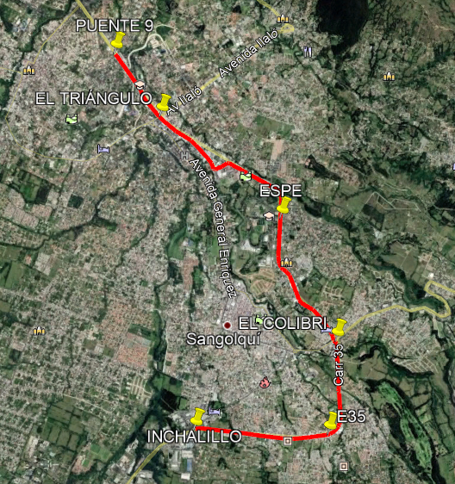
Índice de Contenidos
1 ASPECTOS GENERALES
2 PLANTEAMIENTO DEL PROBLEMA
3 OBJETIVOS
4 SEÑALÉTICA VERTICAL
5 SEÑALÉTICA HORIZONTAL
6 SEÑALÉTICA ESPACIAL
7 PARADAS DE BUSES
8 PARADAS DE TAXIS Y CAMIONETAS
9 PARQUEADEROS PÚBLICOS
10 LOCALES COMERCIALES
11 ACCIDENTABILIDAD
12 CONTEO VEHÍCULAR
13 REGISTRO DE BUSES
14 RESULTADOS Y MAPEO (GOOGLE EARTH)
15 CONCLUSIONES
16 RECOMENDACIONES
2

Slide 3
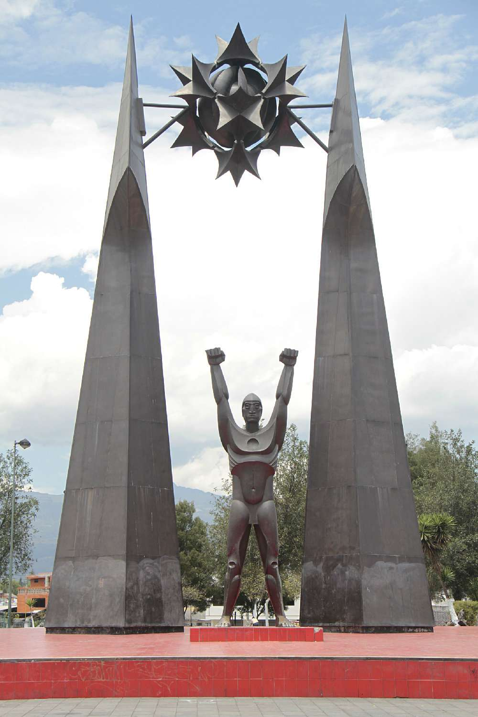
ASPECTOS GENERALES
El 31 de mayo de 1938 se creó el cantón Rumiñahui por gestión de un grupo de ciudadanos, en especial de mujeres. El general Alberto Enríquez Gallo, jefe Supremo de la Republica, firmó el decreto que ascendió a la parroquia Sangolquí a la categoría de cantón, con el nombre de Rumiñahui, en homenaje al general inca defensor de la invasión española.
La plaza central de Rumiñahui (Parque Turismo), Fuente: La Hora, 2011
3

Slide 4
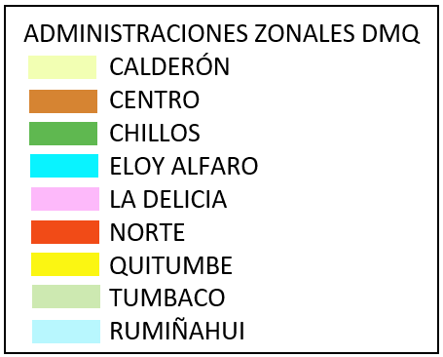
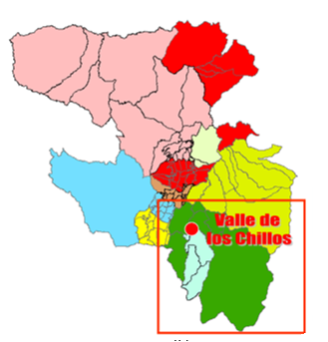
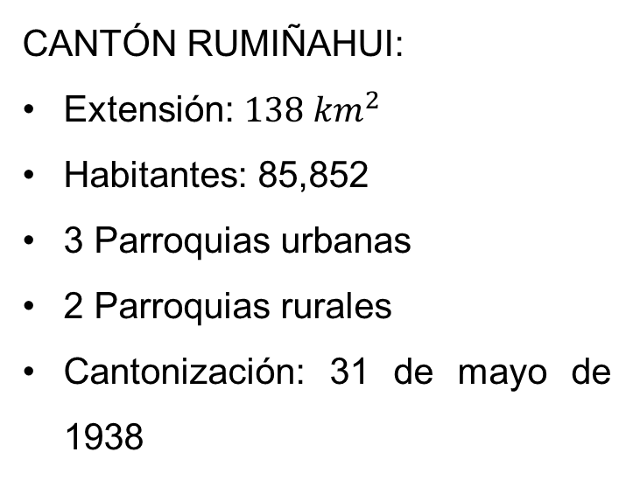
ASPECTOS GENERALES
CANTÓN RUMIÑAHUI:
Extensión: $138 {km}^{2}$
Habitantes: 85,852
3 Parroquias urbanas
2 Parroquias rurales
Cantonización: 31 de mayo de 1938
Nota. Análisis De Centralidad en el Valle De Los Chillos. Tomado de Carlos Idrovo Zambrano.
4

Slide 5
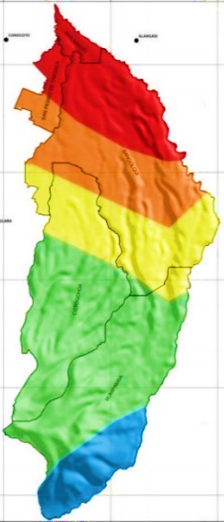
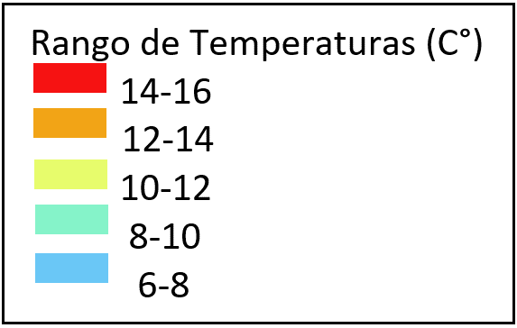
ASPECTOS GENERALES
El cantón presenta dos estaciones, invierno con grandes concentraciones de lluvias en los meses de octubre a abril, con una precipitación anual que alcanza los 1000 mm³, lo cual favorece a la productividad y paisaje; y la estación de verano, caracterizada por sequias prolongadas y fuertes vientos entre los meses de junio a septiembre. La estación seca aumenta la temperatura y la lluvia aumenta la humedad. (GAD Municipal Cantón Rumiñahui, 2019)
Los factores climáticos de acuerdo con los datos proporcionados por la Estación Izobamba en Santa Catalina y La Tola en Tumbaco se tienen temperaturas que fluctúan entre los 11,6 °C y 15,45 °C; siendo así se ha caracterizado que la temperatura promedio en las parroquias urbanas Sangolquí, San Pedro de Taboada y San Rafael corresponde a 15,45° mientras que en Rumipamba y Cotogchoa 11,6 °C. (Encalada Richard, 2017)
Nota. Las temperaturas son promedios por lo que pueden variar a lo largo del año. Tomado de (GAD Municipal Cantón Rumiñahui, 2019)
5

Slide 6
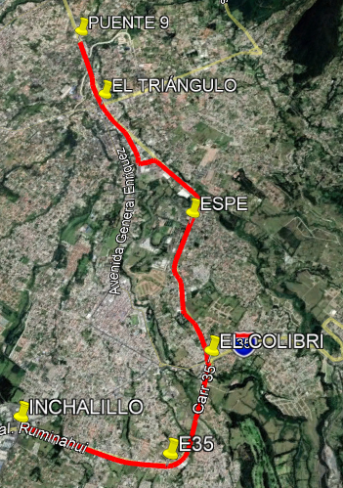
SECTORIZACIÓN DEL PROYECTO
Eje de la avenida Gral. Rumiñahui sectores Puente 9 - El Triángulo – Colibrí e Inchalillo
Tomado de (Autor, 2021)
6

Slide 7
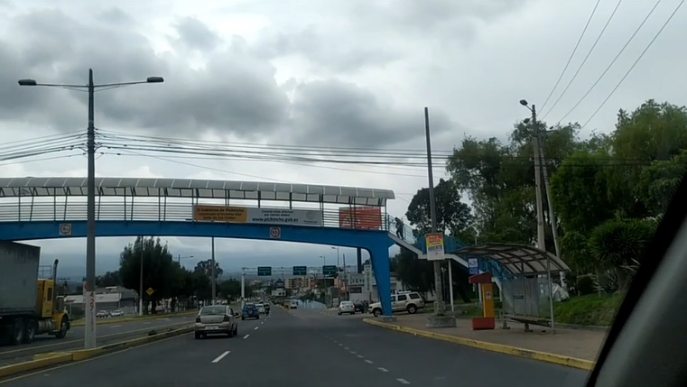
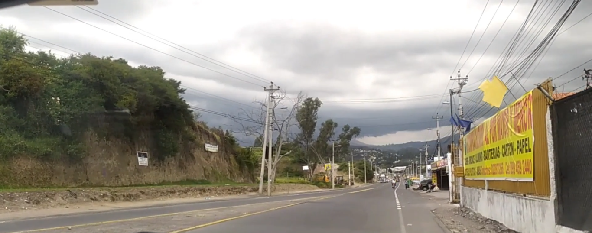
PLANTEAMIENTO DEL PROBLEMA
Nota. Sección transversal, Sector Puente 9. (Autor, 2021)
Nota. Sección transversal, Sector Colibrí-Inchalillo (Autor, 2021)
11

Slide 8
OBJETIVOS
Objetivo General
“Análisis De Accidentabilidad, Seguridad Vehicular Y Peatonal En Los Ejes Viales Principales Del Valle De Los Chillos; en los Cantones Quito Y Rumiñahui”
12

Slide 9
OBJETIVOS
Ubicar y mapear las intersecciones de señalética horizontal y vertical
Investigar sobre los sitios de mayor afluencia de peatones
Analizar de los récords históricos de accidentabilidad dentro del tramo de estudio
Ubicar las paradas de transporte público de buses y taxis
Investigar sobre las líneas de buses y servicios que ocupan en eje vial de estudio, con un mapeo y tiempos de ocupación
Investigar el tipo de comercio, sitios de parqueo, y paradas sobre el eje vial de estudio, así como las condiciones para el peatón
Analizar y determinar el tipo de tráfico en las horas pico determinadas por el GAD
Resumir en un mapa con codificación el eje vial con toda su información
13

Slide 10
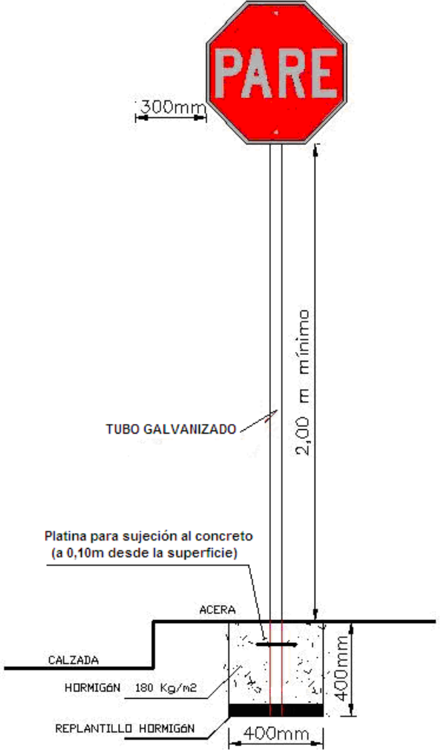
SEÑALÉTICA VERTICAL
Nota. Muestra las medidas de la señalética vertical para zonas urbanas. Tomada de INEN 004-1, 2011.
14

Slide 11
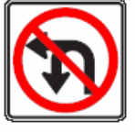
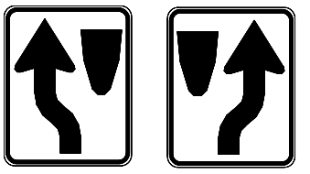
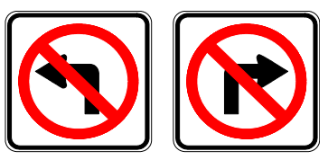
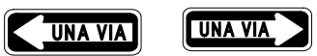
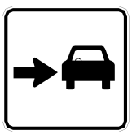
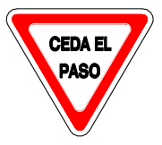
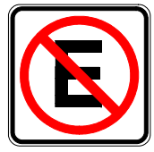
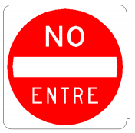
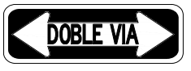
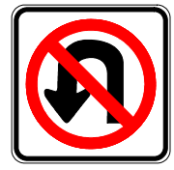
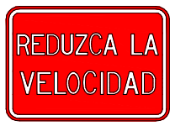
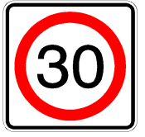
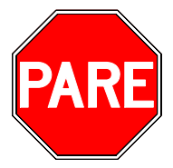
SEÑALÉTICA VERTICAL: REGULATORIAS
Tomado de (Instituto Ecuatoriano de Normalización, 2011)
15

Slide 12
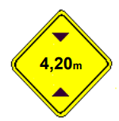
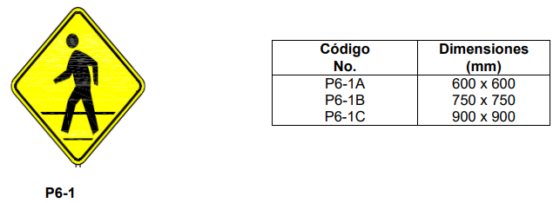
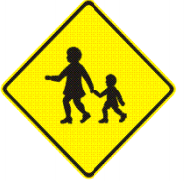





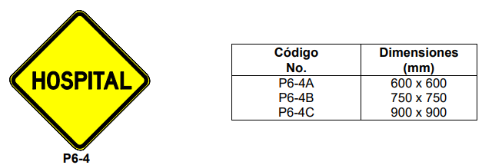






SEÑALÉTICA VERTICAL: PREVENTIVAS
Tomado de (Instituto Ecuatoriano de Normalización, 2011)
16

Slide 13

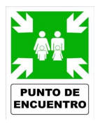
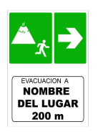





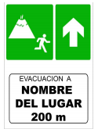
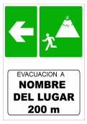



SEÑALÉTICA VERTICAL: INFORMATIVAS
Tomado de (Instituto Ecuatoriano de Normalización, 2011)
17

Slide 14
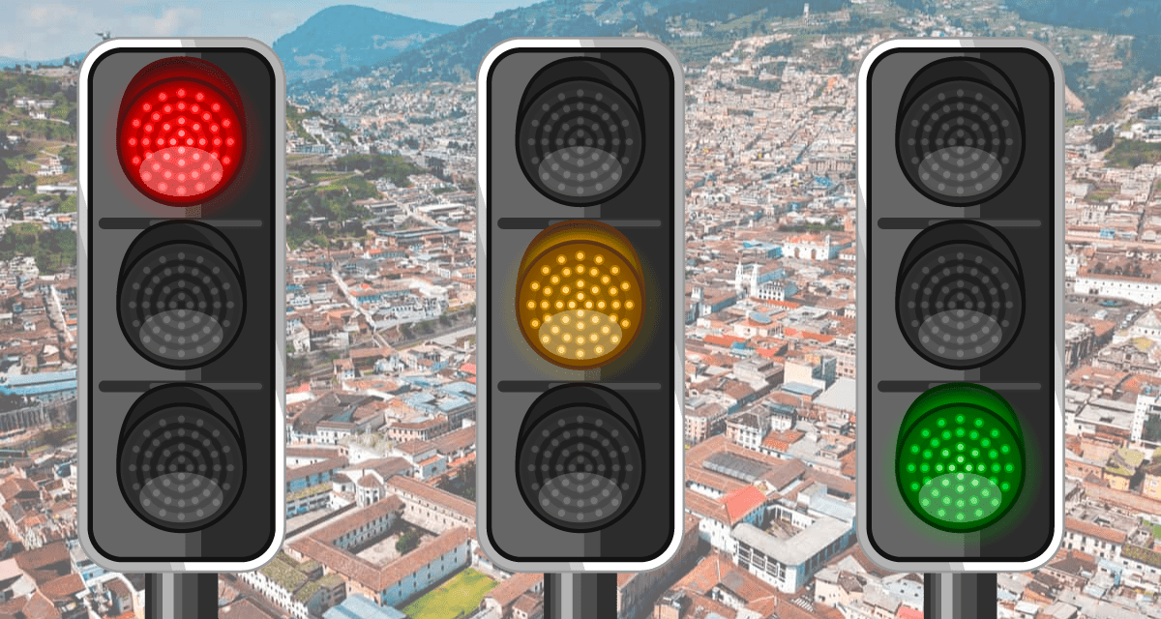
SEÑALÉTICA VERTICAL: VARIABLES
Tomado de (Diario salud, 2020)
18

Slide 15
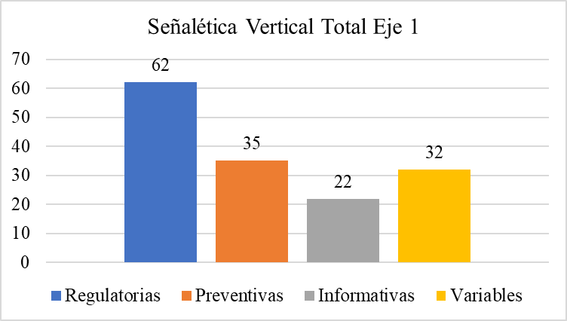
SEÑALÉTICA VERTICAL
Eje de la avenida Gral. Rumiñahui sectores Puente 9 - El Triángulo – Colibrí e Inchalillo
19

Slide 16
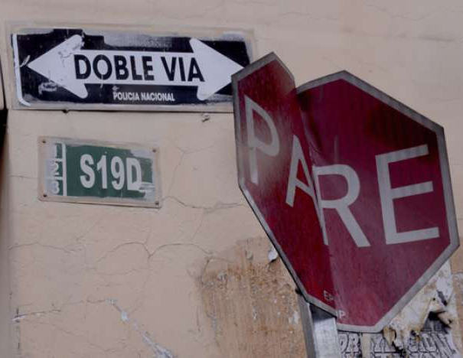
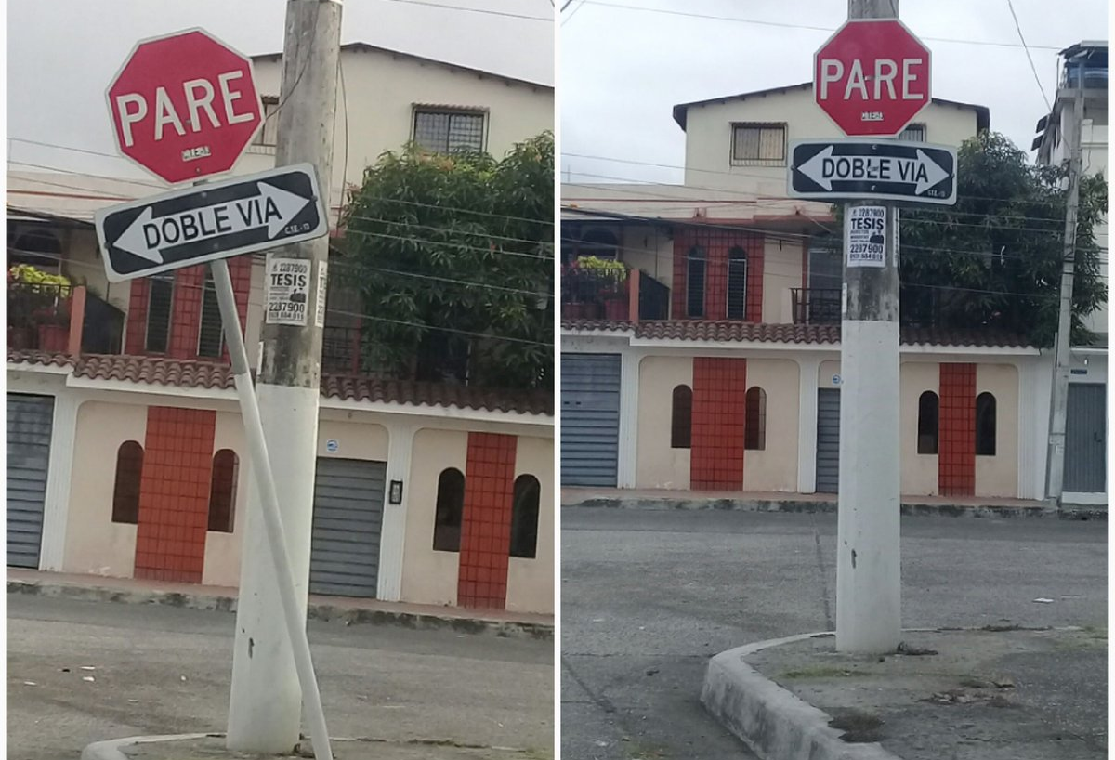

SEÑALÉTICA VERTICAL
Tomado de (El Telégrafo, 2018)
24

Slide 17
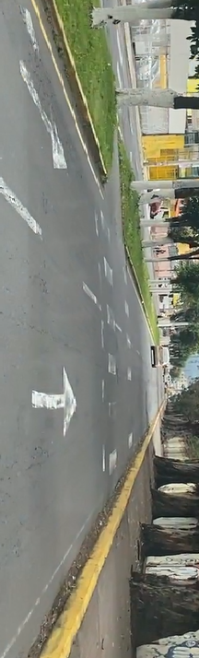
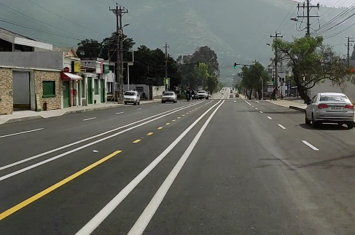
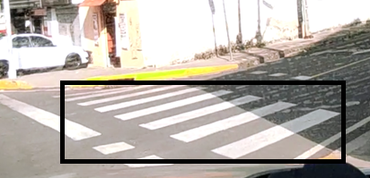
Señalética Horizontal
Señalización Vial. Parte 2, año 2011
SEÑALÉTICA HORIZONTAL
LONGITUDINAL |  |  |  |  | TRANSVERSAL |  |  |  |  | SIMBOLOS Y LEYENDAS |  |  |  |  |  |  |  | PARTERRE
Borde | Separación de carril | Prohibición | Doble línea continua | Continuidad | Pare | Ceda el paso | Cebra | Cruce controlado | Logarítmicas | Flechas | Parterre | Rejilla | Bus | Taxi | Redondel | Resalto | Parqueo
DESCRIPCIÓN DE LA CUADRA
Señalización horizontal transversal
Símbolos y Leyendas
Señalización horizontal longitudinal
25

Slide 18
Autopista General Rumiñahui y E35
Margen Izquierdo 24 Cuadras
Margen Derecho 24 Cuadras
26

Slide 19
En base al levantamiento y análisis:
Señalización Horizontal
Autopista General Rumiñahui | 24,75%
31

Slide 20
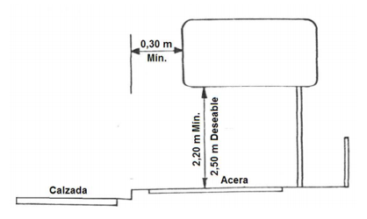
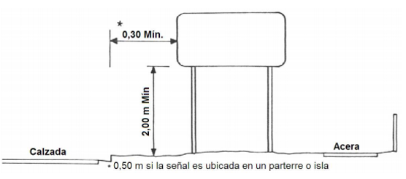
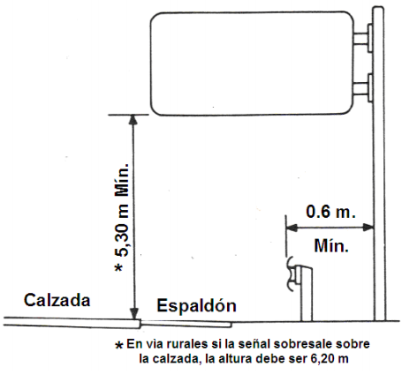
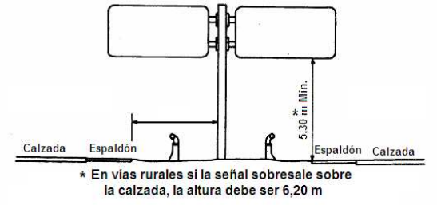
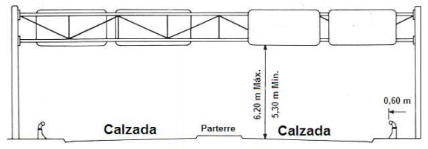
Señalética Espacial
RTE INEN 004-1:2011
RTE INEN 004-1:2011
32

Slide 21
Autopista General Rumiñahui
Este es el eje vial con la mayor cantidad de señalética espacial frente a los otros ejes viales más transitados del Valle de los Chillos
# Señales Espaciales | 14
33

Slide 22
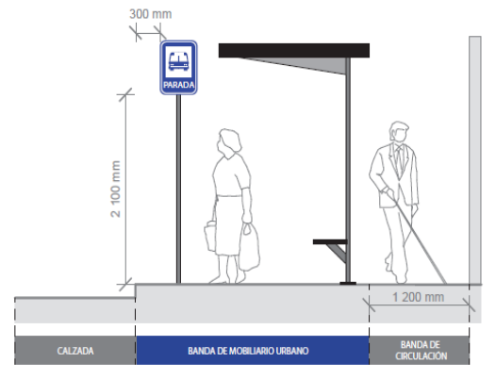
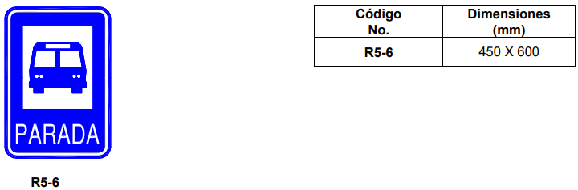
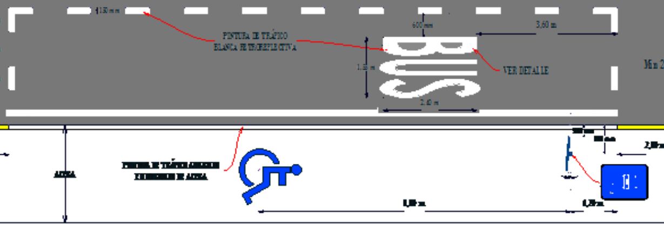
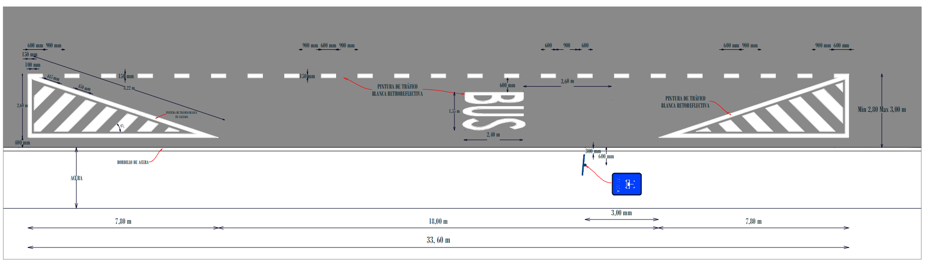
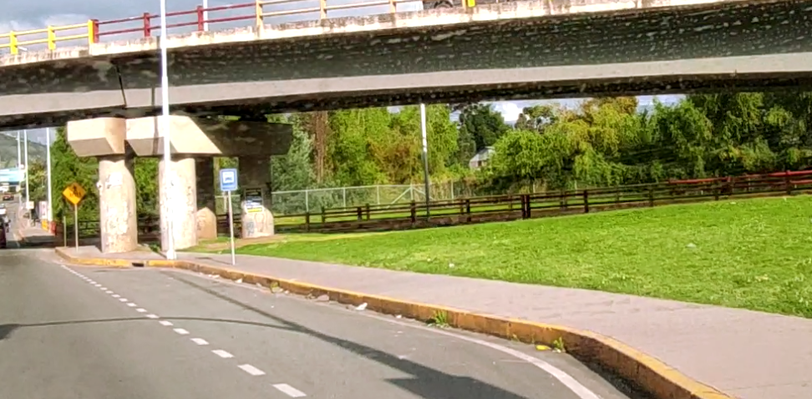
Paradas de Buses
NTE INEN 2292 – 2017
Lugar de espera
Señalética
35

Slide 23
Autopista General Rumiñahui
# Paradas de buses | 40
36

Slide 24
En base al levantamiento y análisis:
Equipamiento de Paradas de buses
Autopista General Rumiñahui | 32,00%
41

Slide 25
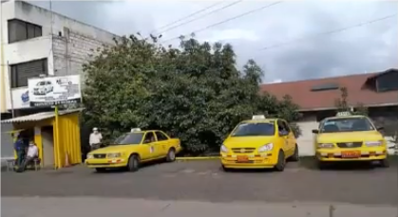
Paradas de taxis y camionetas
En el eje vial en cuestión se identifica una cooperativa de taxis, ubicada al estribo izquierdo de la Autopista General Rumiñahui, frente a la Universidad de las Fuerzas Armadas ESPE, para el objeto de estudio, designada como la cuadra número 11.
42

Slide 26

Paradas de taxis y camionetas
Señalización Horizontal (INEN)
Tomado de (Instituto Ecuatoriano de Normalización, RTE INEN 004-2:2011)
43

Slide 27
Autopista General Rumiñahui
# Paradas | 1
44

Slide 28




Plataformas Digitales
47

Slide 29




Estacionamiento Público
Señalización Vertical
Señalización Horizontal
Tomado de (Instituto Ecuatoriano de Normalización RTE INE 004, 2011)
48

Slide 30
Estacionamiento Público
Se observa que en el eje de estudio no existen parqueaderos públicos. A lo largo de todo el eje se puede visualizar numerosos espacios destinados a estacionamiento, pero estos son de carácter privado.
49

Slide 31


Prohibición de estacionamiento
Señalización Vertical
Señalización Horizontal
Tomado de (Instituto Ecuatoriano de Normalización, RTE INEN 004, 2011)
51

Slide 32



Vehículos estacionados en zonas prohibidas o sin señalización
Av. Calderón
Av. General Enríquez
Av. Ilaló
52

Slide 33

Equipamiento Comercial
Procedimiento de identificación
Alimentación (A)
Comercial (C)
Deporte (D)
Educación (E)
Residencial (R)
Salud (S)
Social (SO)
Otros (O)
54

Slide 34
Autopista General Rumiñahui
# Total de Establecimientos: 808
56

Slide 35




Accidentabilidad
1
3
Fase operativa de la vía
Diseño y equipamiento vial bien ejecutado
Plan de mantenimiento vial adecuado
Accidente sobre la Vía E35. (Los Chillos Online, 2020)
Accidente sobre la Autopista General Rumiñahui. (Metro Ecuador, 2019)
4
2
Accidente sobre la Av. General Enríquez. (La Hora, 2016)
Accidente sobre la Av. Ilaló y Av. Ponce Enríquez. (AMT, 2019)
61

Slide 36


11. Accidentabilidad
Tabla de emergencias relacionadas con accidentes de tránsito en las siete vías del cantón Rumiñahui.” . (ECU - 911, 2021)
Documento de emergencias relacionadas con accidentes de tránsito. (ECU - 911, 2021)
62

Slide 37
Accidentabilidad
No. | Eje Vial | Accidentes registrados | Accidentes con heridos
1 | Eje central longitudinal, en la avenida Gral. Rumiñahui sectores Puente9 - El Triángulo – colibrí – Inchalillo | 87 | 33
Tabla de detalle de accidentes de tránsito. (Dirección Zonal de Estadística 2-9 , 2021)
(Autor, 2021)
63

Slide 38

Conteo vehicular
No. | Eje Vial | Ubicación del conteo in situ | Volumen de tráfico | Fecha y hora
1 | Eje central longitudinal, en la avenida Gral. Rumiñahui sectores Puente9 - El Triángulo – Colibrí – Inchalillo | Puente 9 | 1822 | Jueves 11 de marzo de 17h00 a 18h00
Tabla de resumen de volumen de tráfico en los diferentes ejes viales de estudio. (Autor, 2021)
Formato de toma de datos. (Autor, 2021)
64

Slide 39


Registro de buses
Rutas de transporte – cantón Rumiñahui. (GAD RUMIÑAHUI, 2019)
65

Slide 40


Registro de buses
No. | Eje Vial | Bus | Recorrido | Tiempo | Distancia | Velocidad promedio
1 | Eje central longitudinal, en la avenida Gral. Rumiñahui sectores Puente9 - El Triángulo – colibrí – Inchalillo | Pintag, Amaguaña y Expresso | Punte 9 - Colibrí | 23 min | 10,10 Km | 26,34 Km/h
Tabla resumen de recorrido de buses en los ejes viales en estudio. (Autor, 2021)
Portada Plan de Desarrollo y Ordenamiento Territorial Cantón Rumiñahui. (GAD Municipal Cantón Rumiñahui, 2019)
Cronometraje de tiempo de viaje. (Autor, 2021)
66

Slide 41

Mapeo de resultados en Google Earth Pro
67

Slide 42


Mapa interactivo
Acercamiento sector de la Universidad de las Fuerzas Armadas ESPE
68

Slide 43

Nomenclatura
D= Eje central longitudinal, en la Avenida General Rumiñahui sectores Puente 9 - El Triángulo – El Colibrí – Inchalillo
69

Slide 44

Al ingresar en el link encontramos una hoja de cálculo con datos de:
Paradas de buses
Paradas de Taxis
Equipamiento Comercial
Señalética Vertical
Señalética Horizontal
Características propias de la vía
Señalética Espacial
Calificación de la cuadra dentro del eje
70

Slide 45
CONCLUSIONES
71

Slide 46
SEÑALÉTICA VERTICAL
El eje vial con mayor número de señalética vertical es la Avenida Calderón, sectores San Pedro de Taboada – El Choclo- El Colibrí y parte de la E35 en el sector de Santa Teresa, pero el que contenga más señaléticas no quiere decir que estén en correctas condiciones.
SEÑALÉTICA HORIZONTAL
Se concluye que el eje vial más equipado en cuanto a señalización horizontal es el comprendido por la Avenida Calderón y parte de la E35, resaltando con un 55.40% de señalización horizontal frente a los otros ejes.
72

Slide 47
SEÑALÉTICA ESPACIAL
El más equipado con señalética espacial es el eje comprendido entre la Autopista General Rumiñahui y la E35 ya que tiene 14 señales espaciales a lo largo de su recorrido en ambos márgenes, esto se debe a que esta es la principal autovía que une al Valle de los Chillos con el Distrito Metropolitano de Quito.
PARADAS DE BUS
El eje vial que presenta mayor número de paradas de buses es la Autopista General Rumiñahui y E35 con 40 paradas, pero esto no quiere decir que estas tengan un adecuado equipamiento. La Av. Gral. Enríquez y la Av. Luis Cordero son las avenidas con mayor equipamiento de las paradas con un 63,54%
73

Slide 48
PARADAS DE TAXIS Y CAMIONETAS
El eje que registra el mayor número de cooperativas de taxis es la Av. Ilaló, esto se debe a su interconexión con zonas céntricas y periféricas del cantón con gran demanda de pasajeros.
PARQUEADEROS PÚBLICOS
Los estacionamientos públicos en los ejes casi son inexistentes, la solución indirecta que solventa este problema son los propios locales comerciales que cuentan con parqueadero privado para sus clientes, evitando la obstrucción de las vías.
74

Slide 49
LOCALES COMERCIALES
El equipamiento comercial se encuentra marcado por tres grandes grupos: locales de tipo Comercial, Residencias y locales de Alimentos, que en cada uno de los ejes representan más del 75% del total de locales analizados.
CONTEO VEHÍCULAR
Se puede evidenciar que el eje central longitudinal, en la Autopista General Rumiñahui y E35, presenta el mayor aforo vehicular por ser un tramo que forma parte de la Red Vial Estatal (E35), por lo que es de vital importancia tener un plan de mantenimiento vial que garantice el confort que requieren los peatones y conductores al momento de movilizarse.
75

Slide 50
LINEAS DE BUSES
Los tiempos cronometrados de viaje están sobre los 10 minutos en todos los casos, lo cual es un indicador que el nivel de servicio de las vías ha disminuido, esto en promedio representa una velocidad de circulación de 37.9 Km/h, siendo inferior al límite máximo establecido de 50km/h. Si se mantiene la configuración vial actual a largo plazo se reflejará en un mayor congestionamiento vehicular.
ACCIDENTABILIDAD
El eje vial comprendido entre la Autopista General Rumiñahui y la E35 presenta la mayor cantidad de emergencias de tránsito, y así mismo se ha registrado un porcentaje alto de accidentes con heridos que corresponden al 38% del total.
76

Slide 51

RESULTADOS DE GOOGLE EARTH
77

Slide 52

Todo el análisis mencionado anteriormente, debe ser considerado como una herramienta primordial utilizada para la correcta toma de decisiones en cuanto a la implementación de señalética en los lugares más necesitados y al mantenimiento en los lugares de mayor desgaste.
78

Slide 53
RECOMENDACIONES
79

Slide 54
Se recomienda la implementación de proyectos destinados a fortalecer las falencias en la señalética vial, con el fin de precautelar la vida y la salud de todos los usuarios, realizando trabajos de mantenimiento en las zonas con calificación que solo presentan desgaste y daños leves, y trabajos de reparación y reacondicionamiento en los que presentan daños graves. Sería favorable la más pronta intervención, debido a que los flujos tanto vehicular y peatonal se verán aumentados una vez que se termine el estado de confinamiento y teletrabajo.
Es necesario implementar señalética inclusiva, que brinde una guía adecuada a usuarios con capacidades especiales. Es importante que la vía y su señalización brinde total seguridad a todos los conductores de vehículos motorizados, como también a los ciclistas y sobre todo al peatón, siguiendo lo establecido en las normativas INEN y las Normas de Diseño Geométrico de Carreteras vigentes.
Se deben realizar intervenciones en las zonas que presentan el mayor registro de accidentes, con mantenimiento o incluso añadiendo señalización que sea necesaria previo estudio, como el sector del Triángulo que presenta una concentración de accidentes principalmente por las intersecciones de vías de gran flujo, esto se logrará con el apoyo de las autoridades del municipio y las agencias de control de tránsito.
80

Slide 55

Existe otra plataforma gratuita que puede brindar un servicio integrado de transporte público para un funcionamiento intermodal, esta es “Google Transit”, en ella se proporcionan especificaciones para intercambiar información de transporte público estática y en tiempo real, incluidos datos sobre paradas, rutas, horarios, alertas de servicio y otros detalles. Esto permite que definiendo los puntos de partida y de llegada del viaje deseado, la plataforma indique las alternativas de transporte disponibles, priorizando la más conveniente.
81

Slide 56




82

Slide 57

En cuanto a la aplicación de proyectos de implementación de señalética se recomienda tener en cuenta:
83

Slide 58



Consejo Municipal
Contratación pública
Entidades Gubernamentales
84

Slide 59
GRACIAS
85

